Slide 1

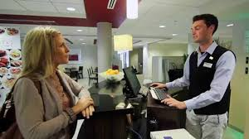
La cliente : Ah ! Dites-moi. J’ai des amis qui aimeraient peut-être descendre dans votre hôtel. Pourriez-vous me donner vos tarifs en demi-pension, en saison et hors saison, ainsi que quelques dépliants ?
Le réceptionniste : Bien entendu, Madame. Nous nous chargerons de leur envoyer tout cela en PDF si vous nous laissez leurs adresses courriel.
La cliente : Merci, Monsieur. Vous êtes très aimable. Pourriez-vous noter : augusterenoir@yahoo.fr et claudemonet@orange.fr.

Slide 2

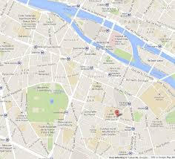
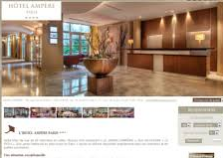
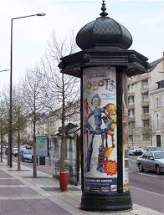

Associez ces images aux types de supports promotionnels et informatifs :
un guide
un plan
un dépliant
une affiche
un site Internet

Slide 3
Choisissez la bonne réponse
Pour atténuer une demande vous dites :
Je veux vos tarifs en demi-pension.
Donnez-moi vos tarifs en demi-pension !
Pourriez-vous me donner vos tarifs en demi-pension, s’il vous plaît ?
Pour exprimer l’incertitude vous dites :
J’ai des amis qui aimeraient peut-être descendre dans votre hôtel.
Je suis sûre que mes amis descendront dans votre hôtel.
Mes amis descendront certainement dans votre hôtel.

Slide 4
A retenir : on n’emploie aucune préposition devant l’infinitif après les verbes vouloir et pouvoir !
Pour former le conditionnel présent, on ajoute les terminaisons de l’imparfait sur le radical du futur simple. Pour la conjugaison des verbes irréguliers, consultez la page 188 de votre manuel.

Slide 5
Dites votre adresse courriel à votre voisin pour qu’il l’écrive :
Exemple : profjela@gmail.com
Vous pouvez même l’épeler : P-R-O-F-J-E-L-A arobase G-M-A-I-L point C-O-M
Attention : quand on vous demande de compléter une fiche, écrivez votre adresse courriel dans la case « Mél ». « Mél » est une abréviation comme « Tél ». Ce n’est pas un nom et vous ne pouvez pas dire : « Je vais t’envoyer un mél ».

Slide 6
Les pronoms personnels COD
me / m’ nous
te / t’ vous
le / l’, la / l’ les
Les pronoms personnels COI
me / m’ nous
te / t’ vous
lui leur

Slide 7
Choisissez l’option correcte pour compléter les phrases :
La cliente _________ demande quelques dépliants. (au réceptionniste)
la b) lui c) les
Le réceptionniste ________ demande à la cliente. (les adresses courriel)
lui b) les c) l’
Le réceptionniste ________ répond aimablement. (à la cliente)
la b) le c) lui
La cliente __________ remercie de son amabilité. (le réceptionniste)
le b) lui c) les
Le réceptionniste _____ _____ envoie par courriel. (les dépliants ; aux amis)
leur les b) les leur c) lui la

